Slide 1
Педагогическая поддержка игры «Швейная фабрика» в старшем дошкольном возрасте
Старший воспитатель
Осеева Н.А.
МБДОУ «Детский сад № 6»
г. Сосновый Бор
2022 год

Slide 2
Задачи
Дать детям новые интересные знания о истории швейного производства и в частности швейных профессий
Организовать разнообразные виды и формы деятельности для формирования навыков сотрудничества и продуктивного взаимодействия воспитанников, родителей, воспитателя, способствующие формированию представлений у детей старшего дошкольного возраста о профессиях - художник -модельер, закройщик и швея;
Определить эффективность созданных условий для знакомства детей с данными профессиями через совместную деятельность детей, родителей и воспитателя;

Slide 3
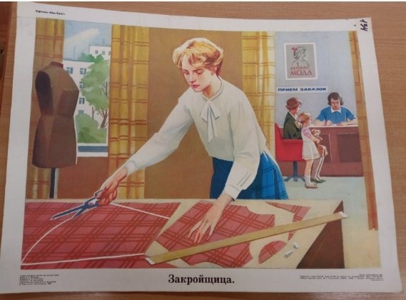
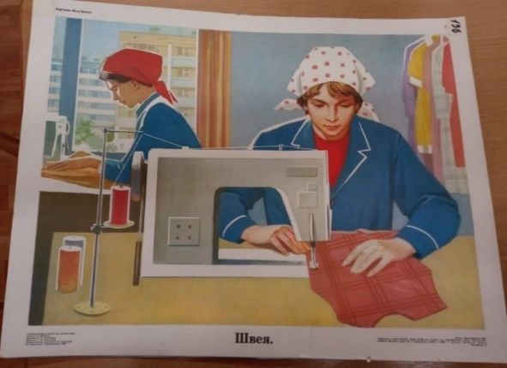
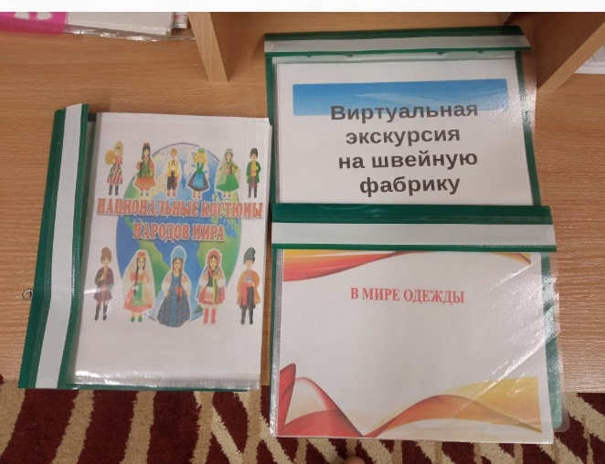
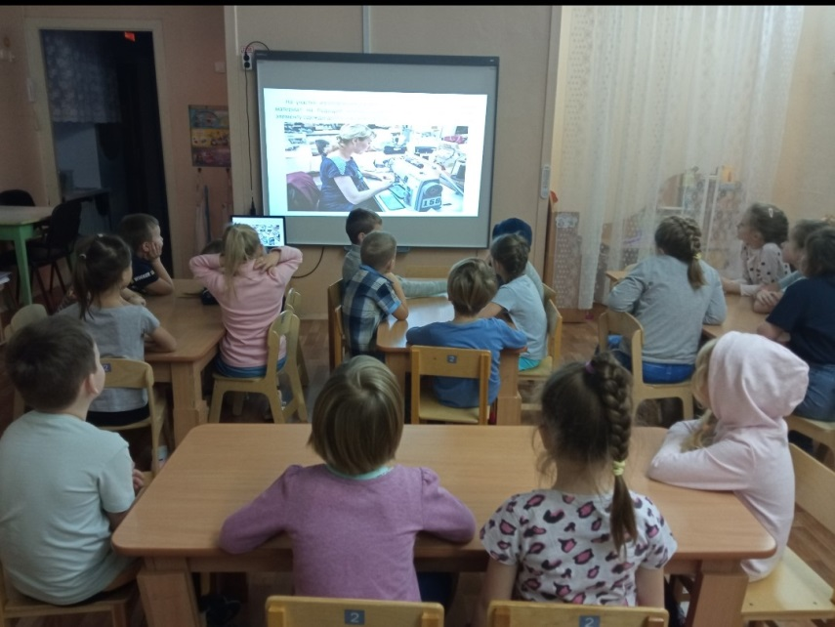
I Обогащение жизненного опыта ребенка

Slide 4
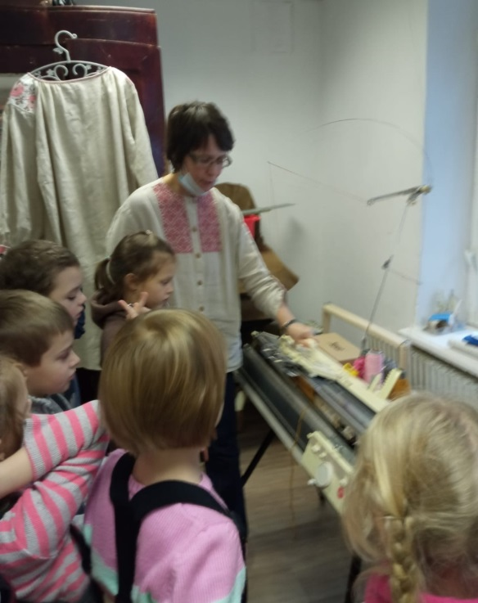
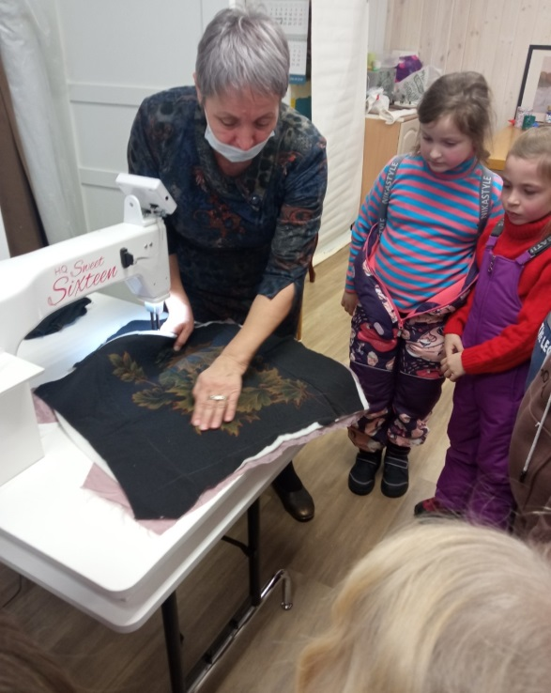
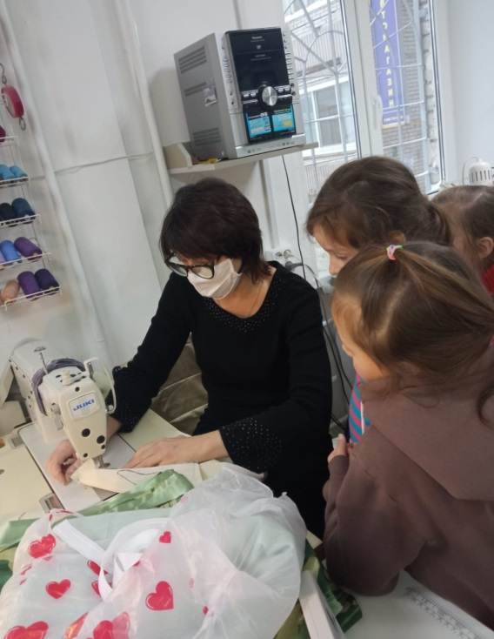
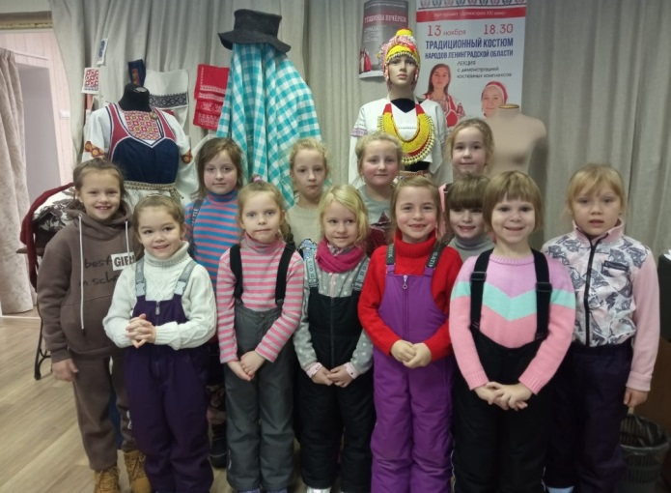
Экскурсия в модельный дом
Мы узнали кто такие модельеры. Как работают швейные машины и как создаются новые платья

Slide 5
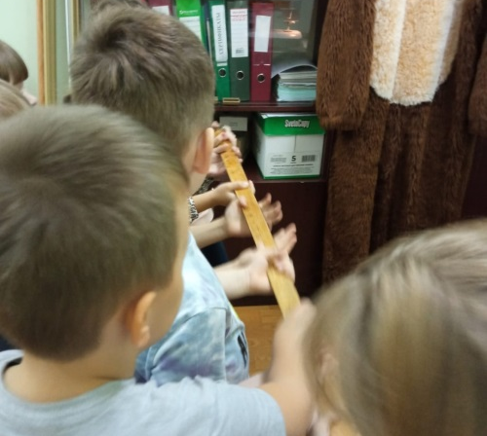
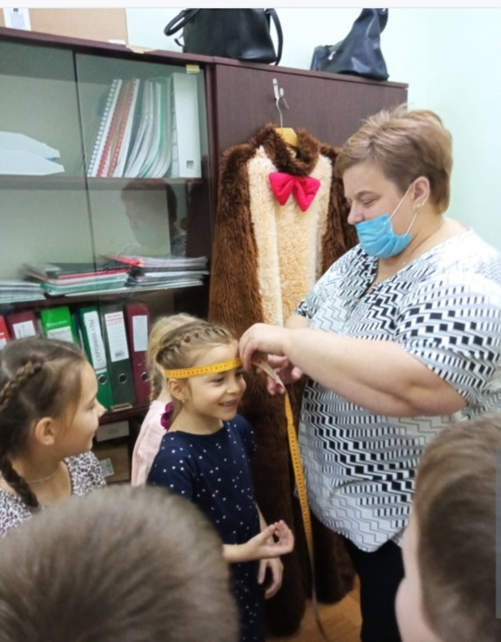
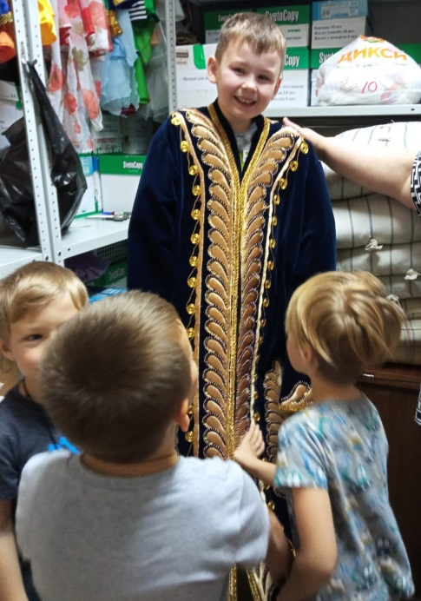
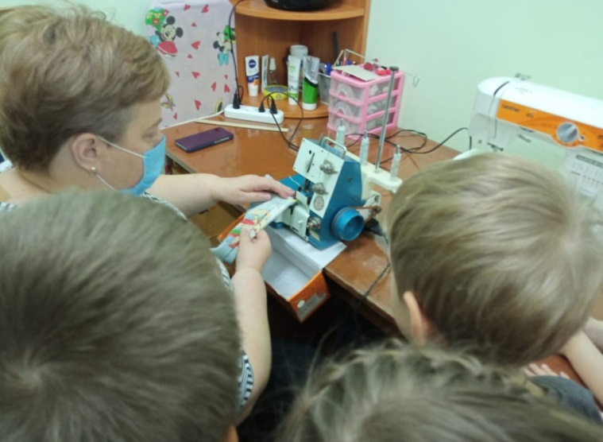
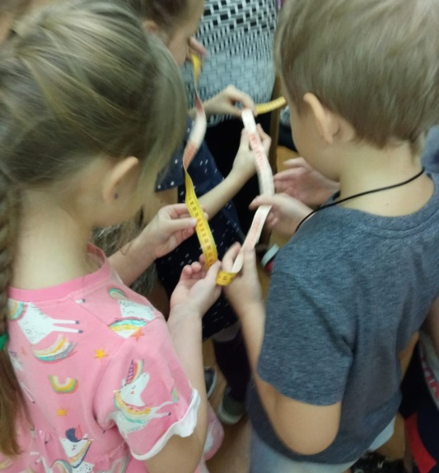
В нашем детском саду тоже есть швея!
Смотри «жидкая» линейка!
Какая маленькая машинка! Она шьет одежку для кукол?

Slide 6
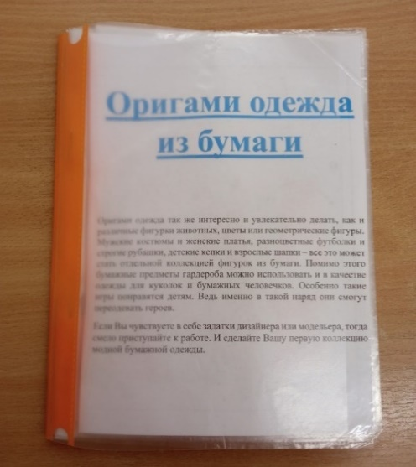
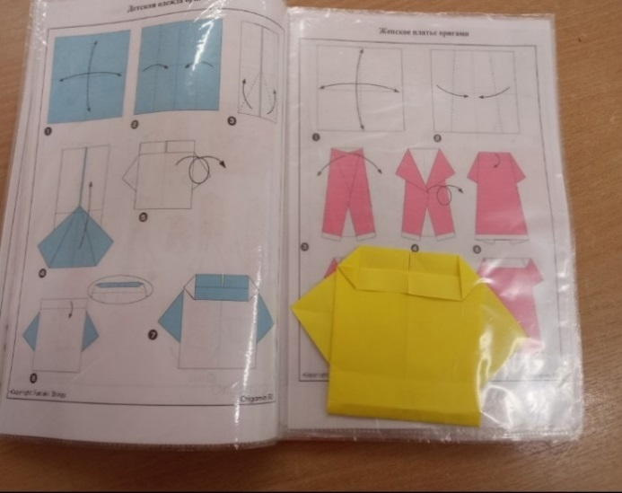
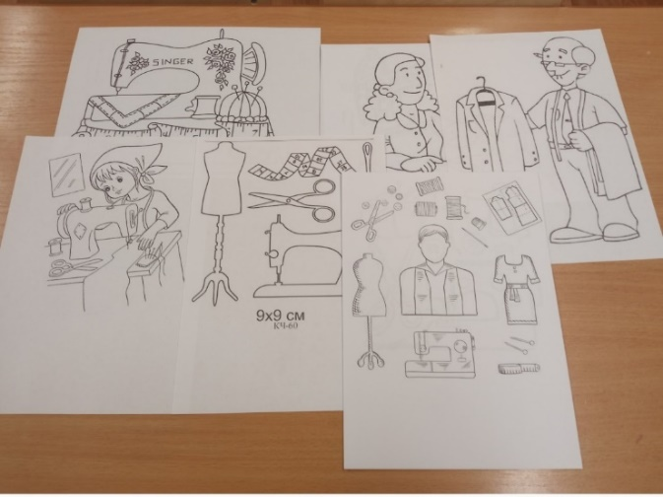
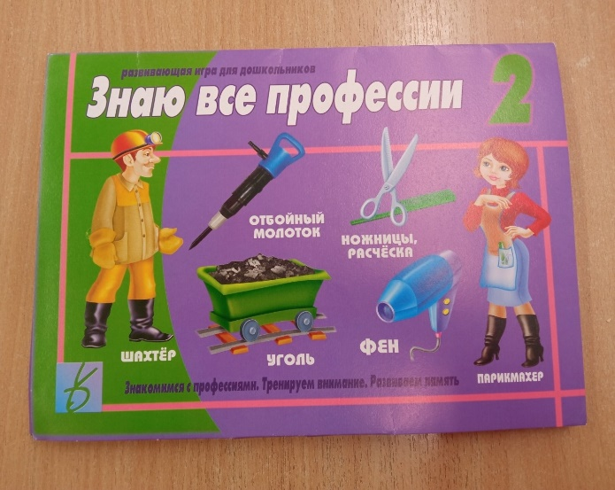
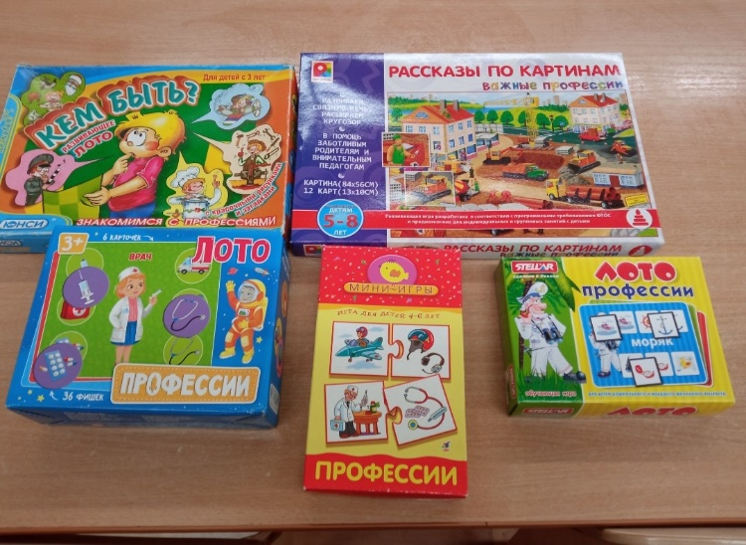
II Обогащение игрового опыта ребенка

Slide 7
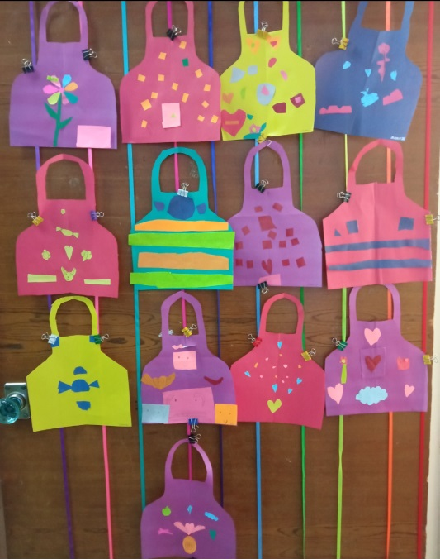
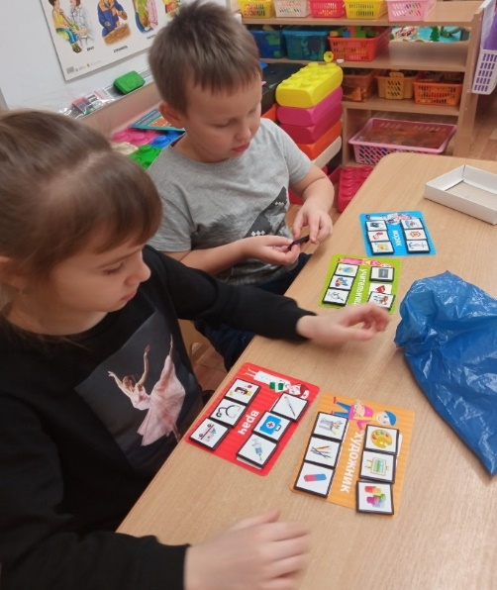
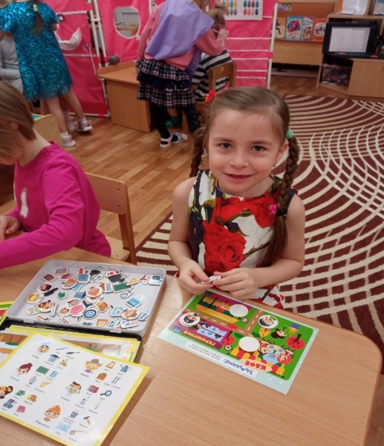

Slide 8
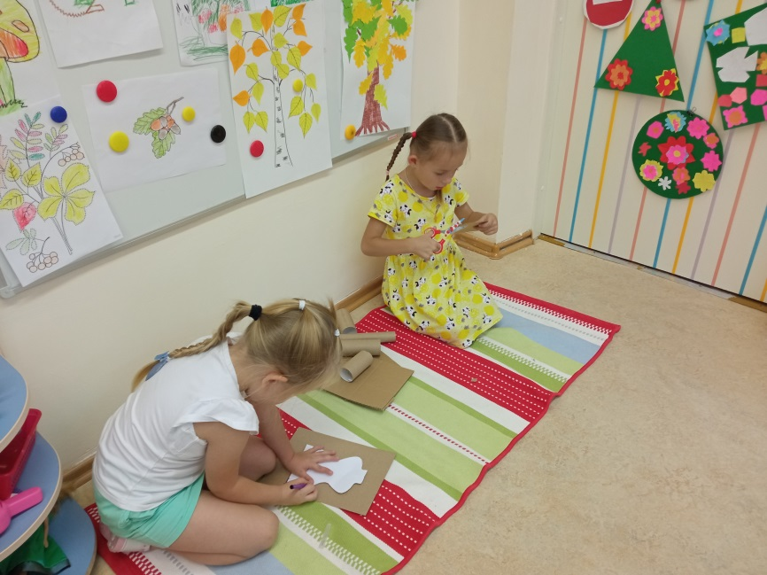
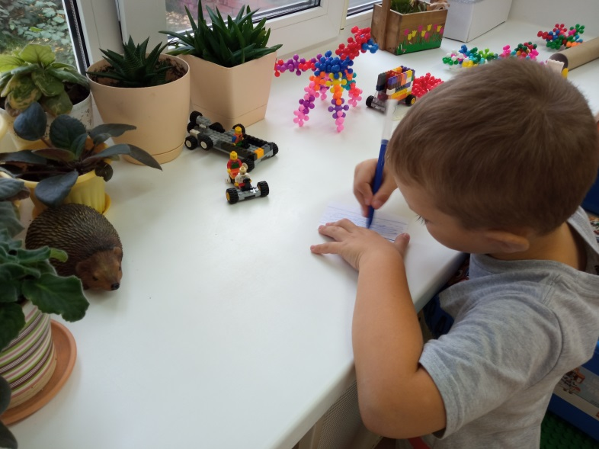
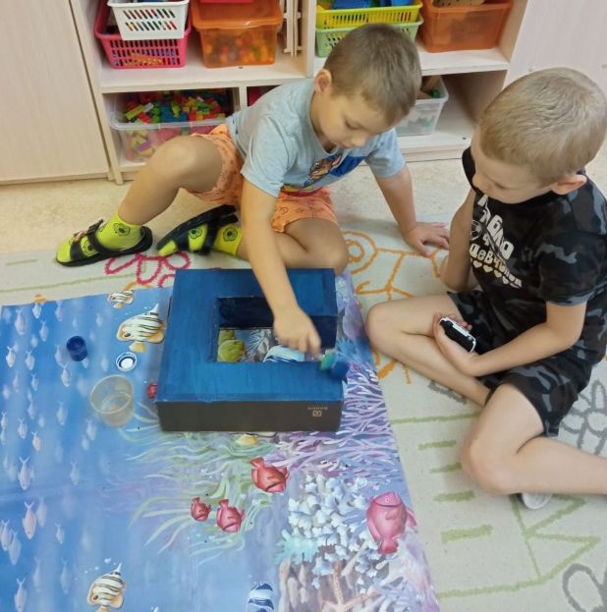
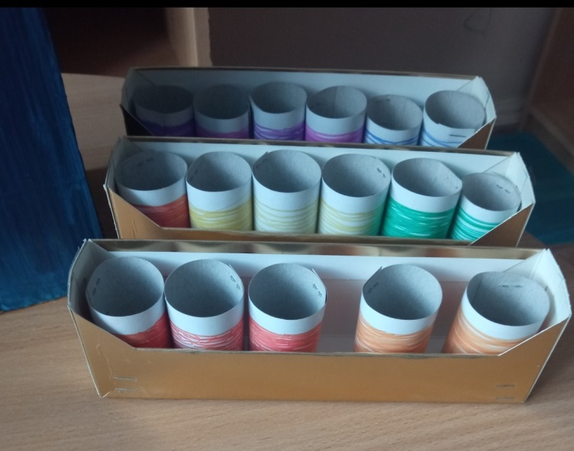
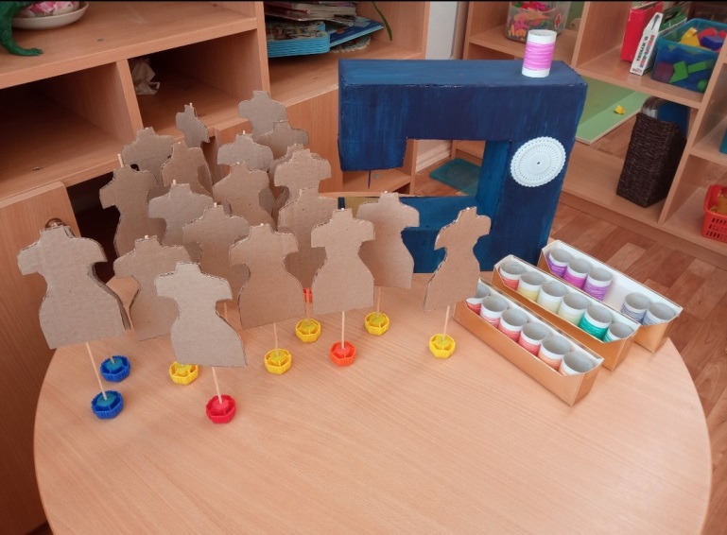
III Создание активной
предметно – развивающей среды
В какой
цвет будем красить?
Давай
в синий как
мы там видели

Slide 9
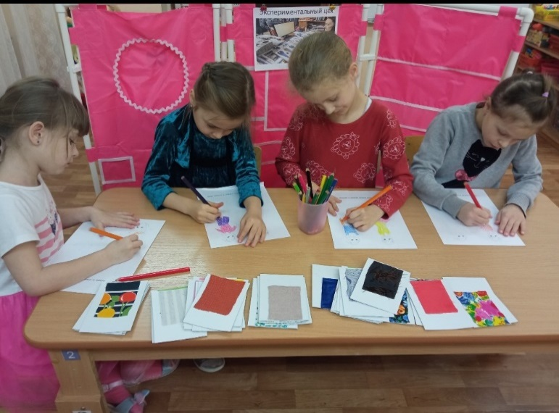
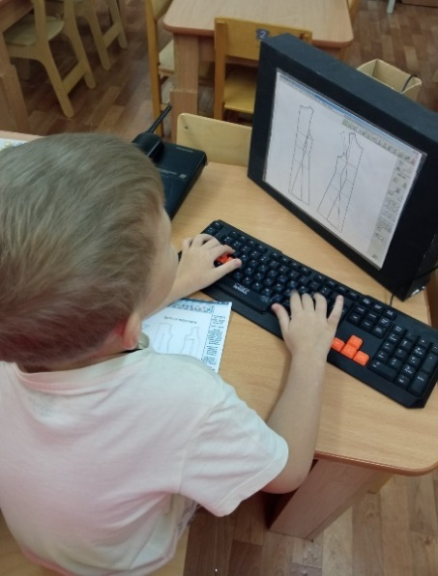
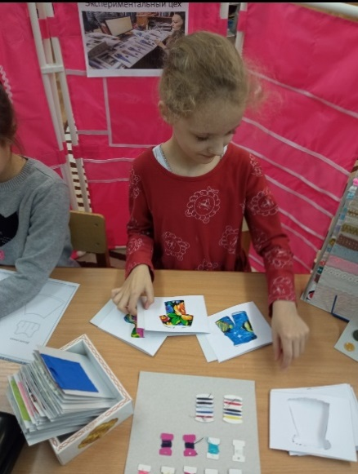
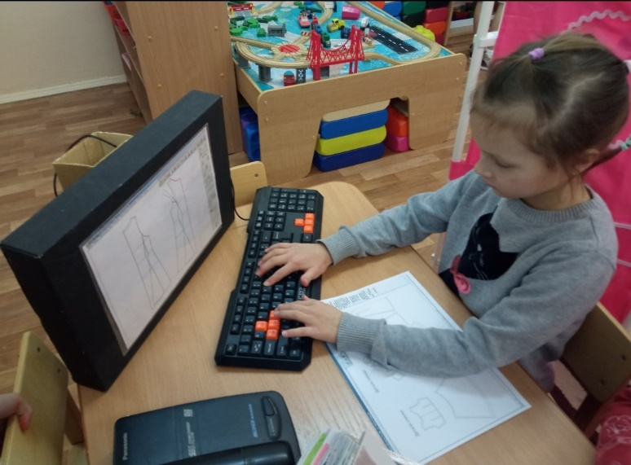
Сюжетно – ролевые игры - спутники
Художники - модельеры

Slide 10
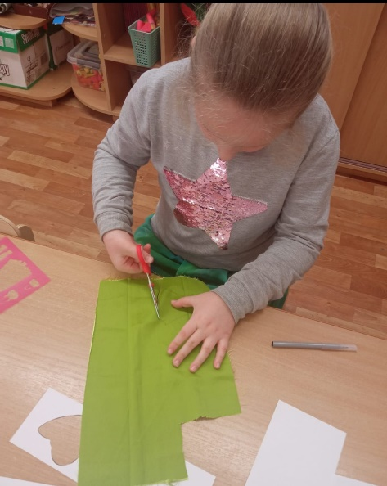
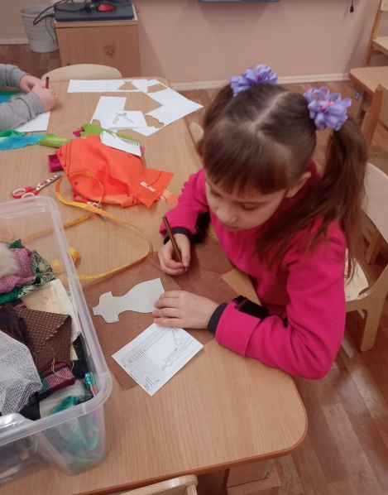
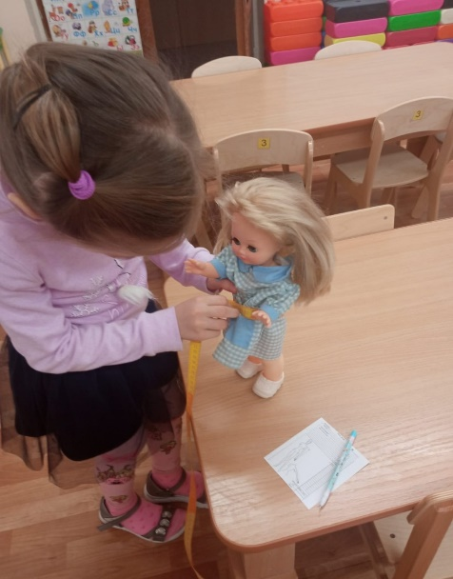
Мы - закройщики

Slide 11
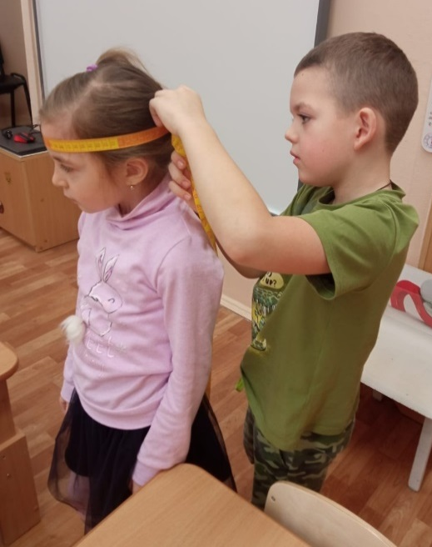
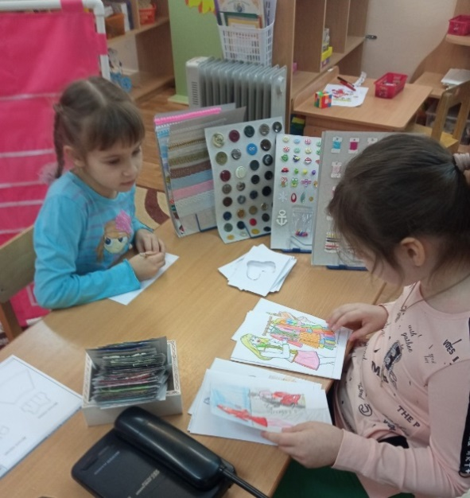
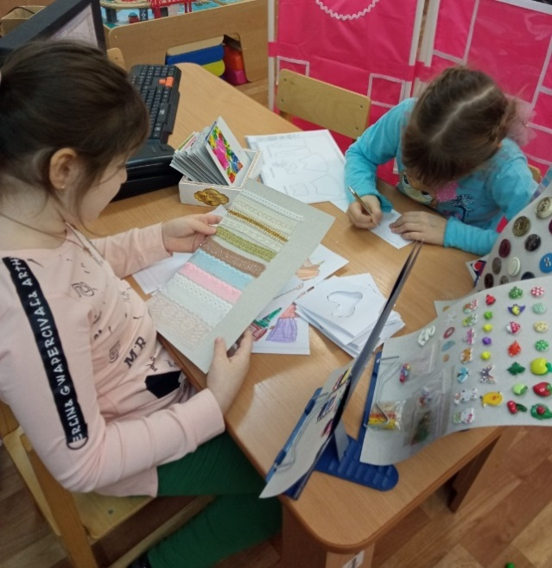
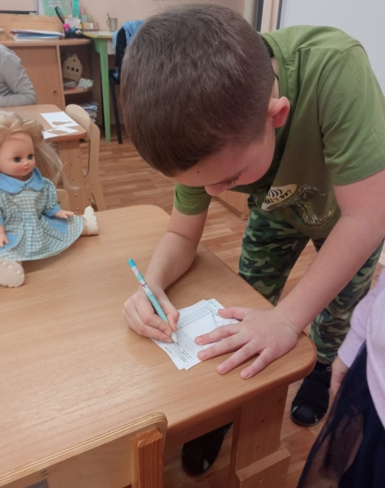
Ателье
Какое платье вы хотите?
А какого цвета?
Посмотрите наши образцы ткани
У тебя голова больше, чем у куклы

Slide 12
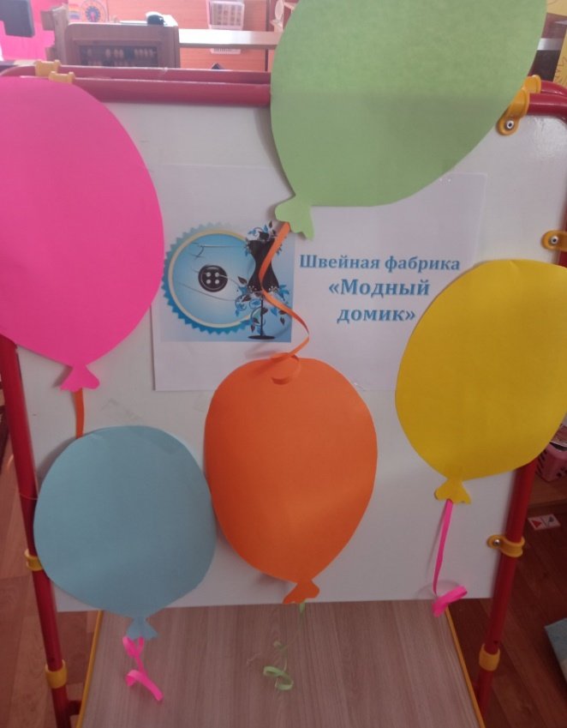
IV Активизирующее общение педагога с детьми
Швейная фабрика «Модный домик»
* Наталкивающая роль педагога - во время утреннего круга напомнил ребятам о экскурсии в Модельный дом, вместе вспоминали что и кого мы там видели, как все это работает и какие красивые платья были на выставке
Варианты названий «швейной фабрики», придуманных детьми:
«Иголочка»
«Швеичка»
«Наперсток»
«Нитка и иголка»
«Модный домик»
«Модница»
«Швея»
«Швейная машинка»

Slide 13
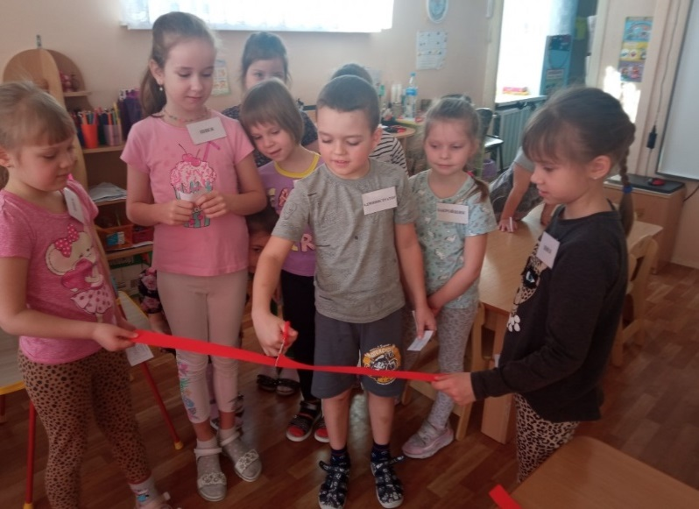
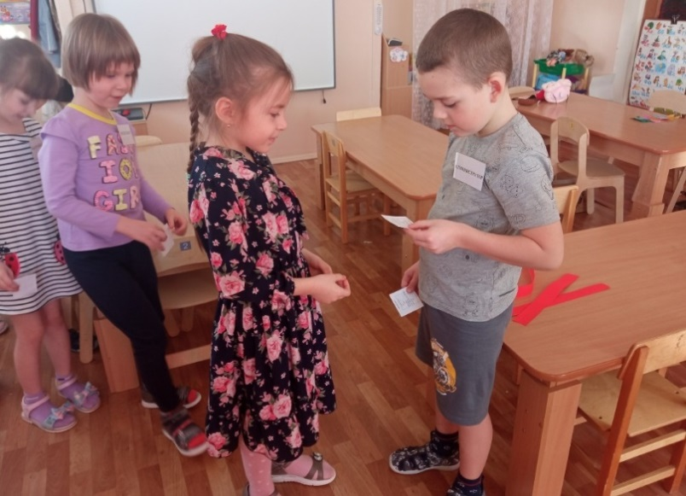
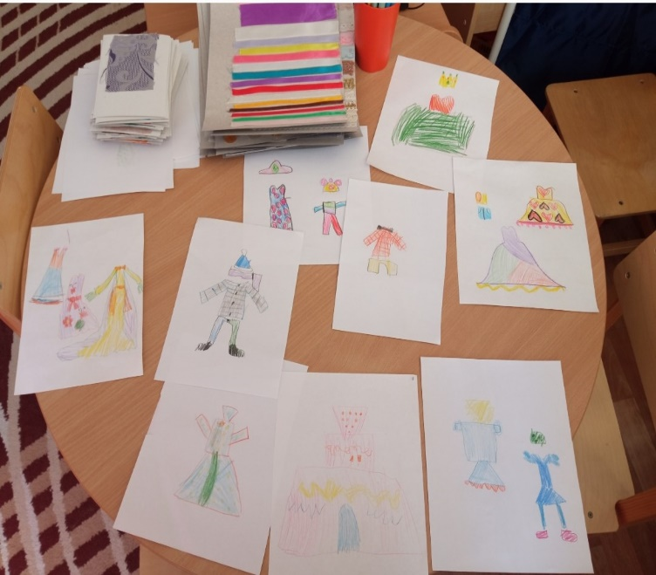
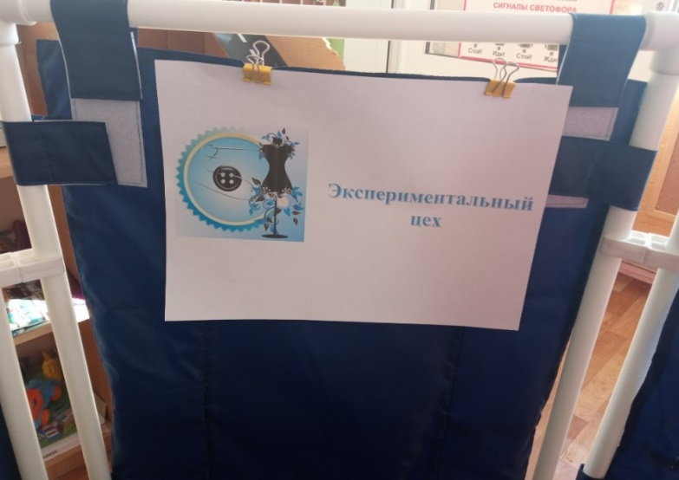
- Ваш пропуск

Slide 14
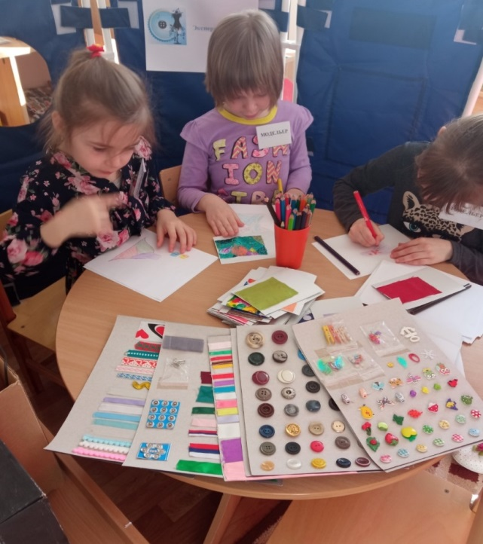
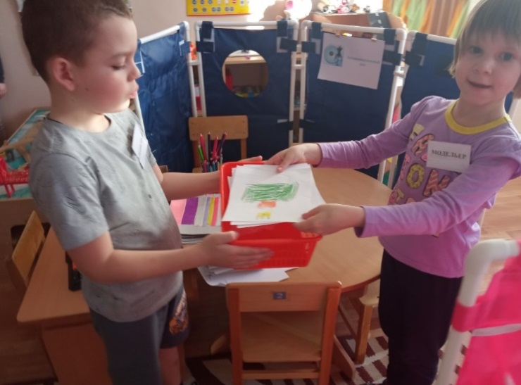
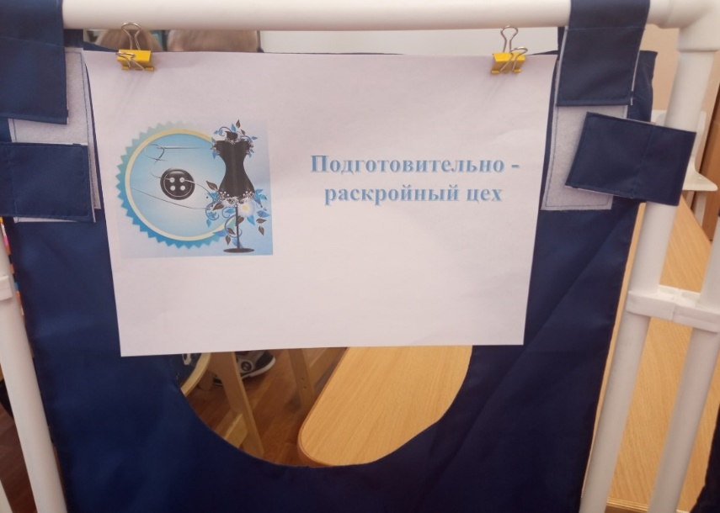
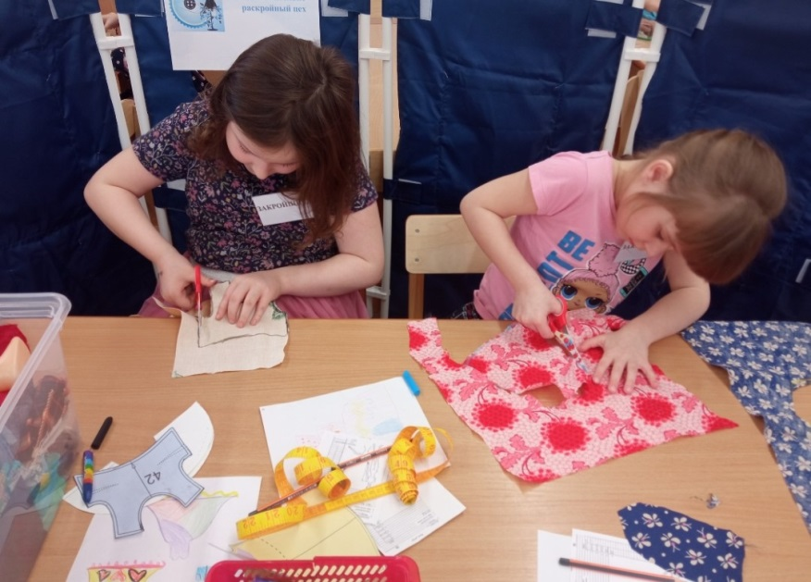
Передайте рисунки одежды от наших дизайнеров в «подготовительно-раскройный цех»

Slide 15
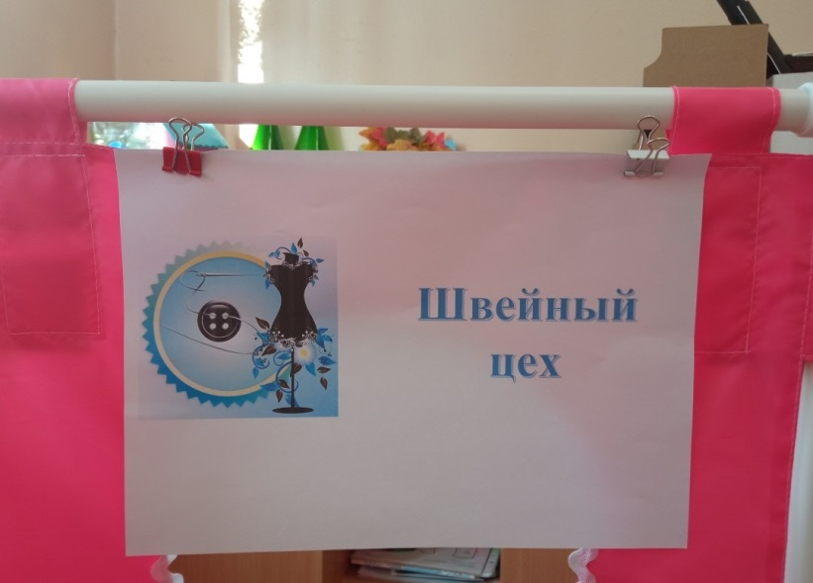
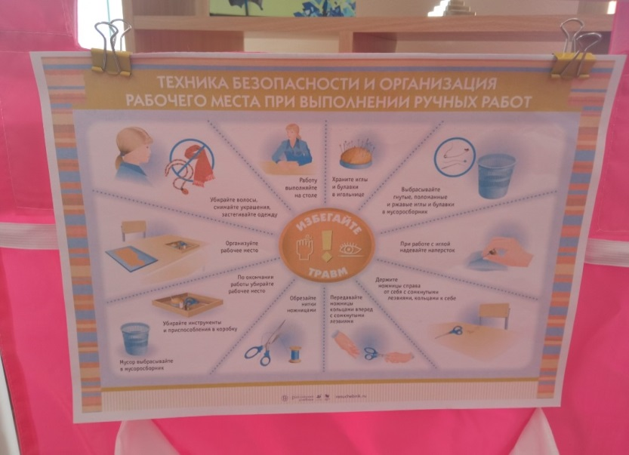
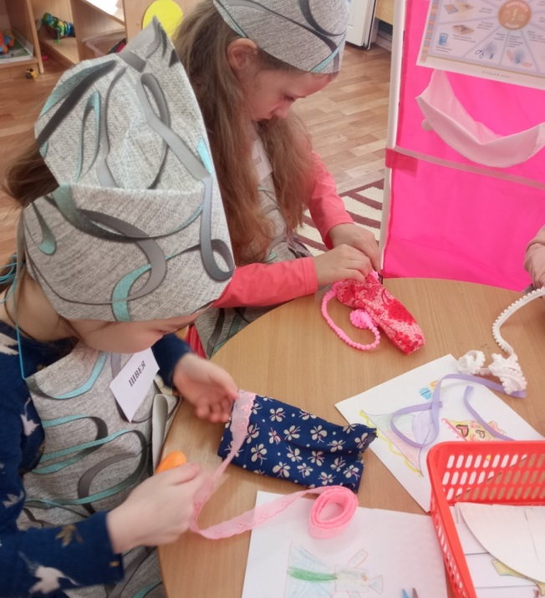
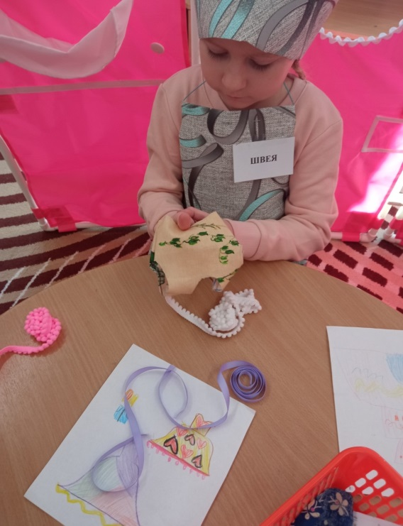

Slide 16
Фото на память
Магазины ждут нашу одежду!

Slide 17
Экспресс - доставка

Slide 18
Каждый день мы здесь играем.
Кукол, мишек обшиваем.
В магазины отправляем
И на фабрику вас приглашаем!

